Slide 1
Разработал учитель начальных классов:
Нечаева Вера Александровна
Русский язык

Slide 2
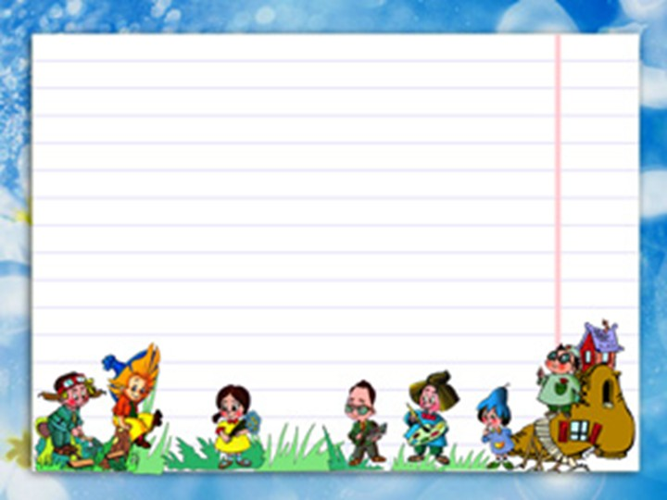
29 октября
Классная работа

Slide 3
Чем отличаются предложения друг от друга?
«Язык есть вековой труд целого поколения», - сказал Владимир Иванович Даль.
Владимир Иванович Даль сказал, что язык есть вековой труд целого поколения»

Slide 4
Предложения с прямой речью

Slide 5
Прямая речь - это слова, переданные от имени говорящего.

Slide 6
Предложения с прямой речью состоят из слов автора и собственно прямой речи.

Slide 7
Знаки препинания в предложениях с прямой речью.
На письме прямая речь заключается в кавычки.
Если слова автора стоят перед прямой речью, то после них ставится двоеточие, прямая речь пишется с большой буквы.
Если слова автора стоят после прямой речи, они отделяются тире и пишутся с маленькой буквы, а вместо точки после прямой речи ставится запятая.

Slide 8
Схемы предложений с прямой речью.
А: «П». «П», - а.
А: «П?» «П!» - а.
А: «П!» «П?» - а.

Slide 9
Закончи предложение…
Мне было интересно…
Я знаю, как…
У меня получилось…
Было трудно…
Я научился…
Я попробую…

Slide 10
Спасибо за внимание!!!

